Slide 1
جرش المدينة الرومانيه

Slide 2
نبذة عن تاريخ الموقع السياحي
تعدّ مدينة جرش في شمال الأردن واحدة من أشهر المواقع الأثرية في المنطقة، وذلك بسبب تاريخها العريق الذي يعود إلى العصور الرومانية والبيزنطية. تشتهر هذه المدينة بمعالمها التاريخية الرائعة مثل المدرج الروماني ومعبد زيوس وباقي الآثار التي تعكس حضارات مختلفة عبر الزمن. يمكن للزائرين الاستمتاع بجولات سياحية في هذه المدينة الساحرة والتعرّف على جوانب هذه المنطقة الغنية بالتاريخ والثقافة.

Slide 3
الأهمية الاقتصادية
يعد مدينة جرش في الأردن من المدن التي لها أهمية كبيرة في العودة الاقتصادية ، حيث تعتبر جرش معلماً سياحياً مهماً لزوار الأردن والسياح الأجانب. وتقع المدينة على بعد حوالي 50 كم شمال شرق العاصمة الأردنية عمان. وبالإضافة إلى أهميتها السياحية ، فإن القطاع الزراعي والصناعي في جرش يحظى بتمويل كبير من قبل الحكومة الأردنية ، مما يساهم في تحسين الاقتصاد وخلق فرص عمل للسكان المحليين. لذا يجب دعم تطوير مدينة جرش للاستفادة من فرص العودة الاقتصادية المتاحة فيها.

Slide 4
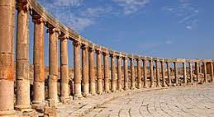

Slide 5
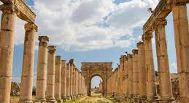

Slide 6


